Slide 1
Экономические вопросы предмета «Обществознание»
СУБХАНКУЛОВА Венера Миннировна
МАОУ СОШ №1 р.п.Чишмы
Чишминского района
Республики Башкортостан

Slide 2
КОНЦЕПЦИЯ преподавания учебного предмета «Обществознание» предполагает изучение общества как системы и человека как субъекта общественных отношений.

Slide 3
Базовые компетенции, которые формируются при изучении обществознания, помогают правильно действовать при решении вопросов, связанных с различными аспектами общественной жизни и играют важную роль в формировании личности обучающегося и его гражданской позиции.
Целью Концепции является повышение качества преподавания и изучения обществознания с учетом перспективных задач развития Российской Федерации –
БЛАГОПОЛУЧИЕ и БЕЗОПАСНОСТЬ нации.
Указанная цель достигается посредством решения многих задач, включая формирование у обучающихся экономической и финансовой культуры для успешного взаимодействия с правовыми, финансово-экономическими и другими социальными институтами.

Slide 4
Индикатором развития любого общества является экономическое измерение культуры, включая:
готовность субъектов нести ответственность за свое материальное благополучие,
умение квалифицированно управлять личными финансами,
рациональные поведение в повседневной жизни,
умение строить и реализовывать долгосрочные планы,
повышение уровня социального капитала.
Экономическая культура позволяет ее носителю:
демонстрировать конкурентоспособность на рынке труда,
пользоваться социальными лифтами,
обладать повышенной мобильностью,
правильно формулировать свои жизненные приоритеты.
Формирование экономической культуры для рационального поведения – запрос общества.

Slide 5
Финансовая культура. Финансовая грамотность
Формирование финансовой культуры позволит улучшение материального положения и благополучия граждан.
Основой финансовой культуры является финансовая грамотность.
Финансовая грамотность — это принципы поведения, система знаний и навыков о том, как рационально распоряжаться своими деньгами, ориентироваться в финансовых услугах и не попадаться на уловки финансовых мошенников.

Slide 6
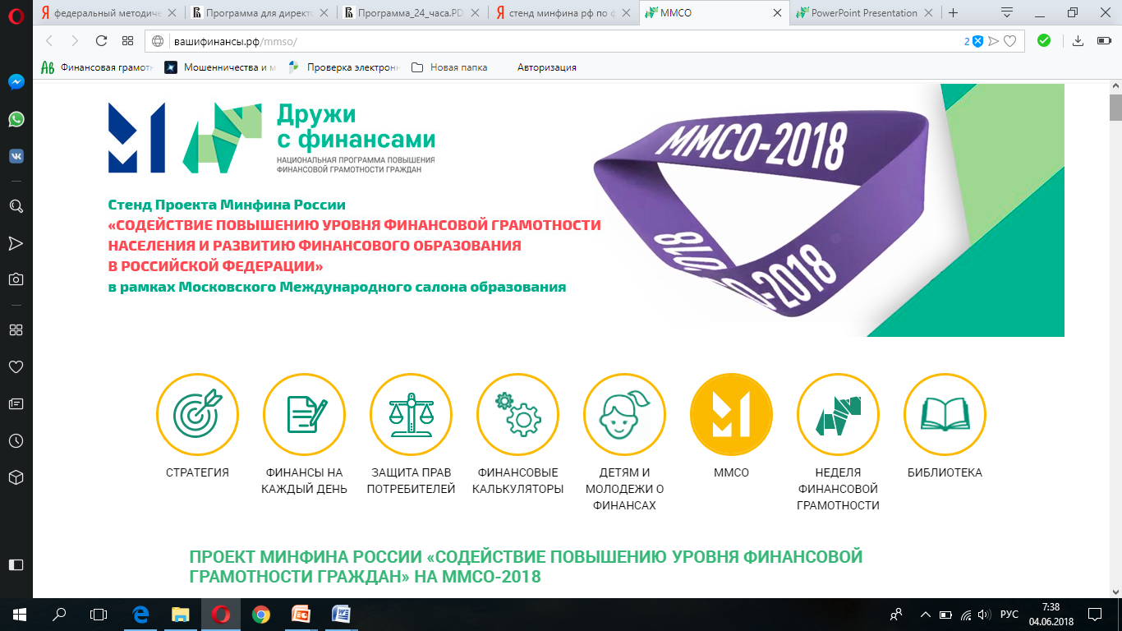

Slide 7
Проект «Бюджетная грамотность для старшеклассников»
Бюджетная грамотность
Бюджетная грамотность - способность читать, расшифровывать и понимать информацию о бюджете.
Цель повышения бюджетной грамотности - формирование ответственной гражданской позиции значительной части населения через понимание задач и функций государственного бюджета, прав и обязанностей по отношению к бюджету.
Российский проект является уникальным, не имеет аналогов и может быть примером для других стран.
Разработанные материалы могут быть использованы как в рамках отдельного курса, так и для целей инициативного бюджетирования и финансовой грамотности.

Slide 8
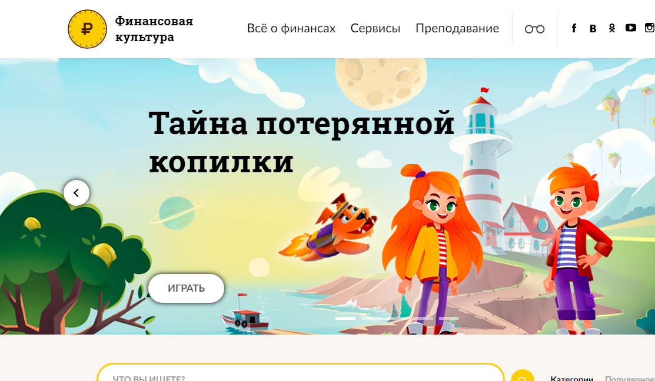

Slide 9
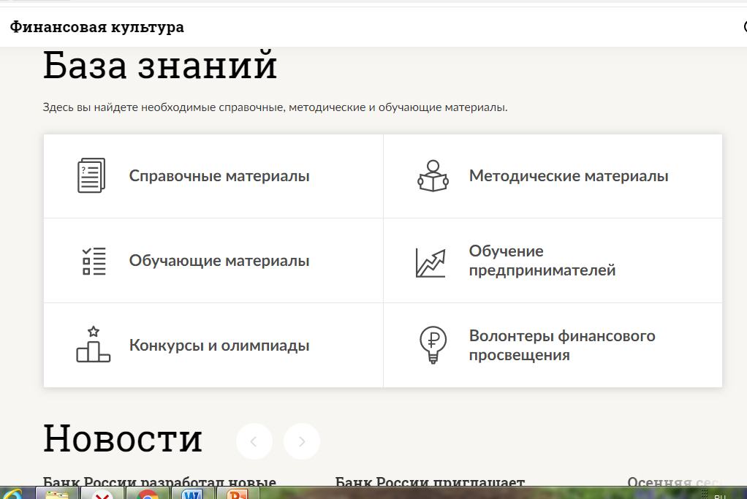

Slide 10
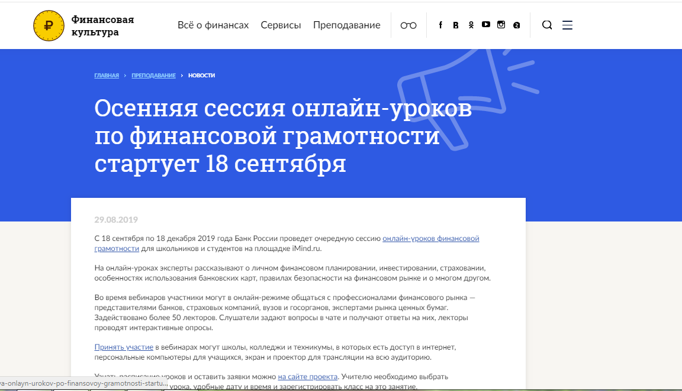

Slide 11
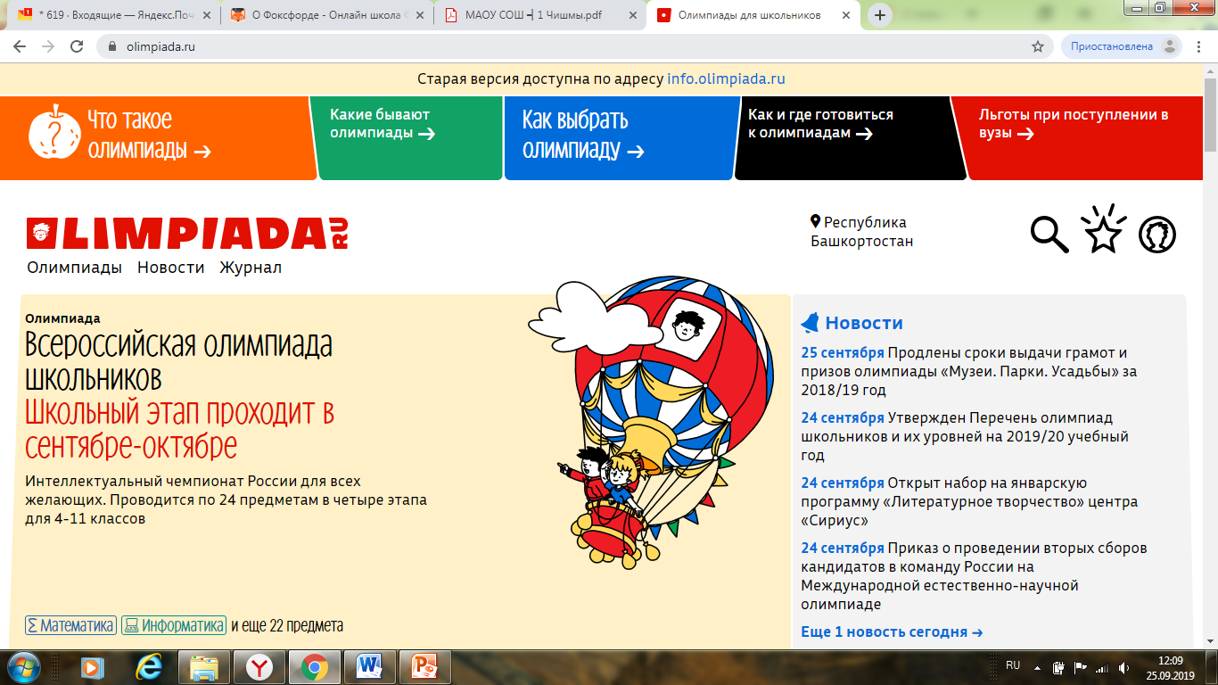

Slide 13
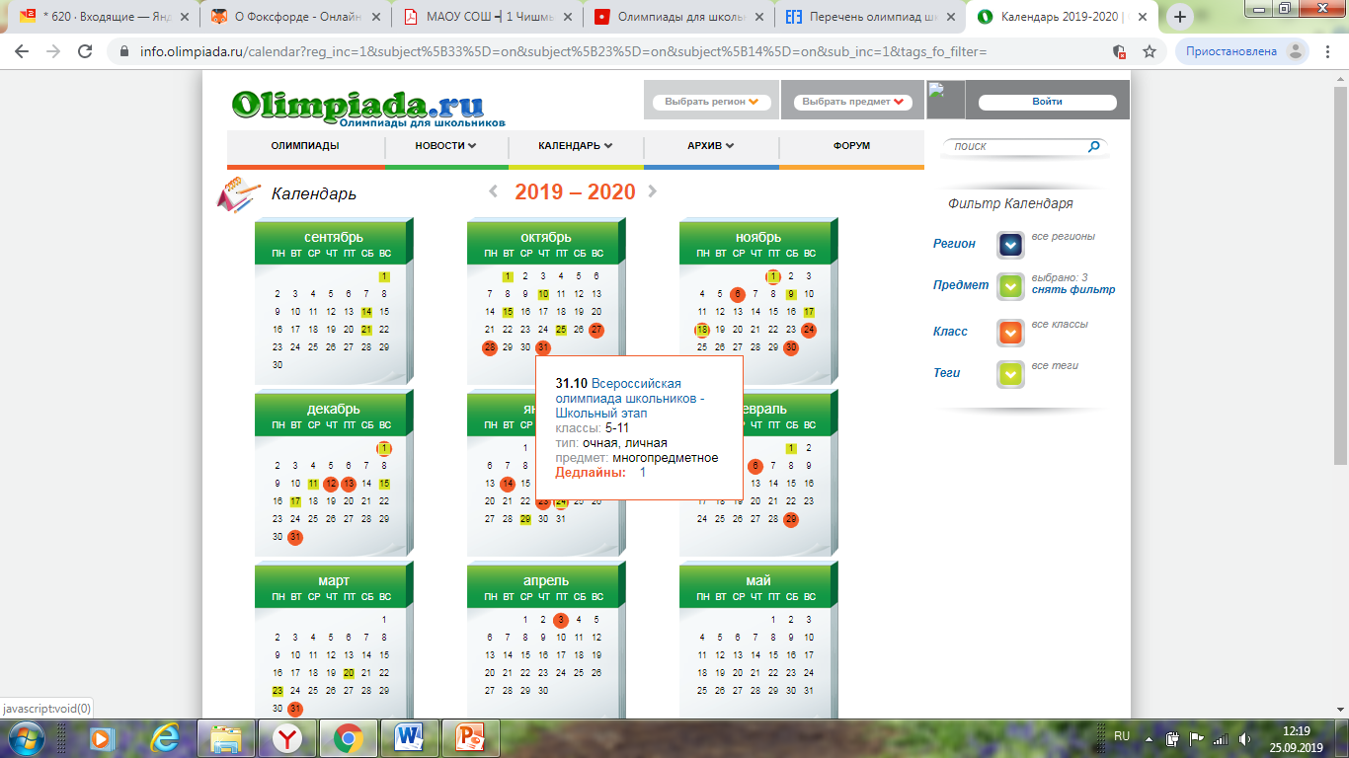

Slide 14
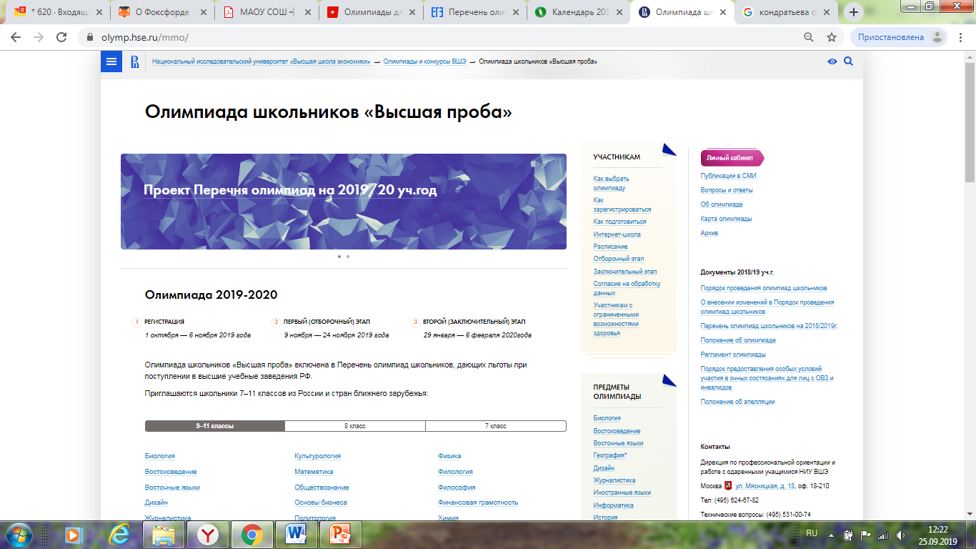

Slide 15
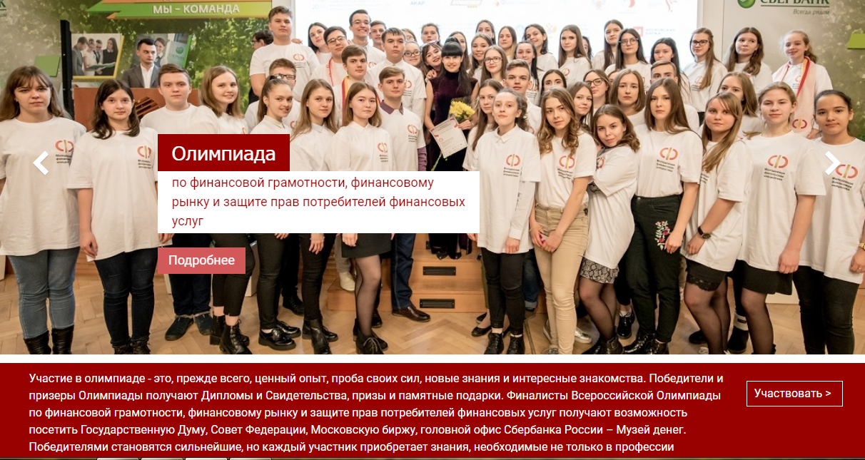

Slide 16
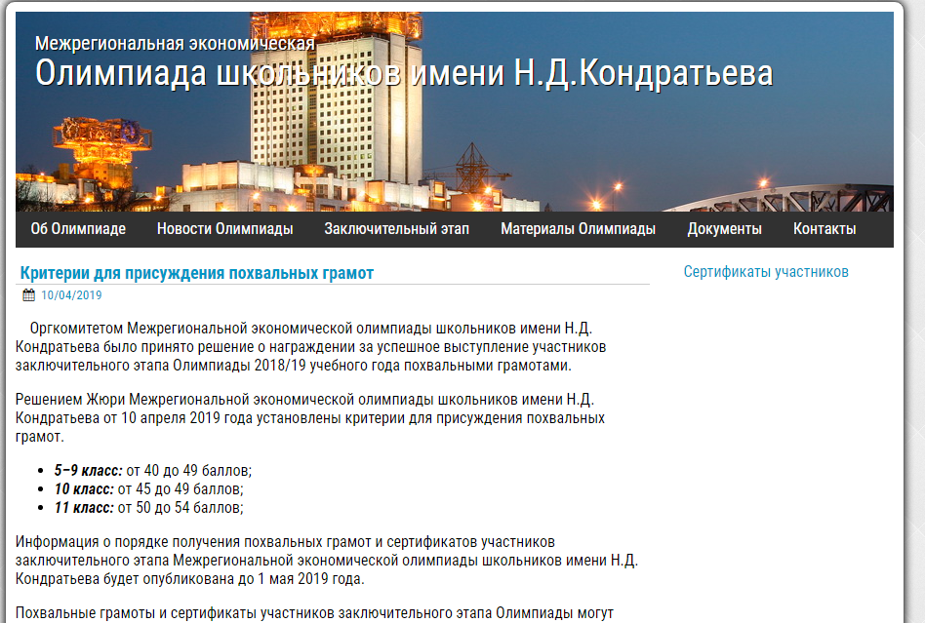

Slide 17
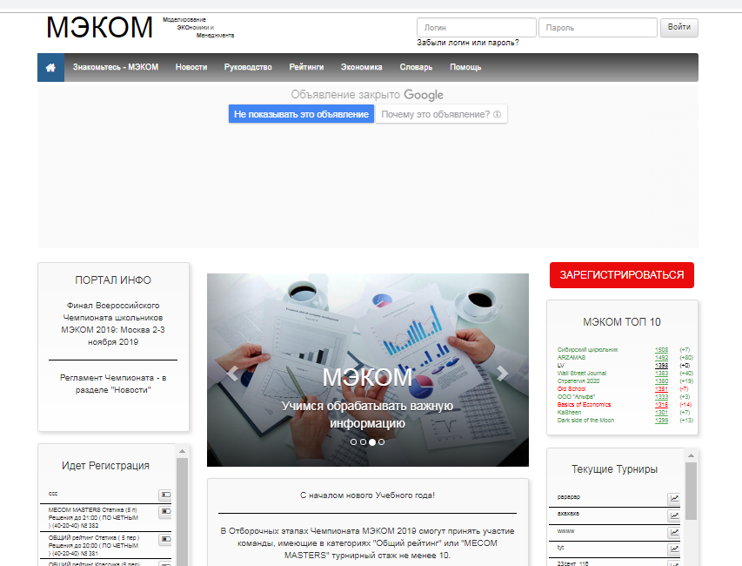

Slide 18
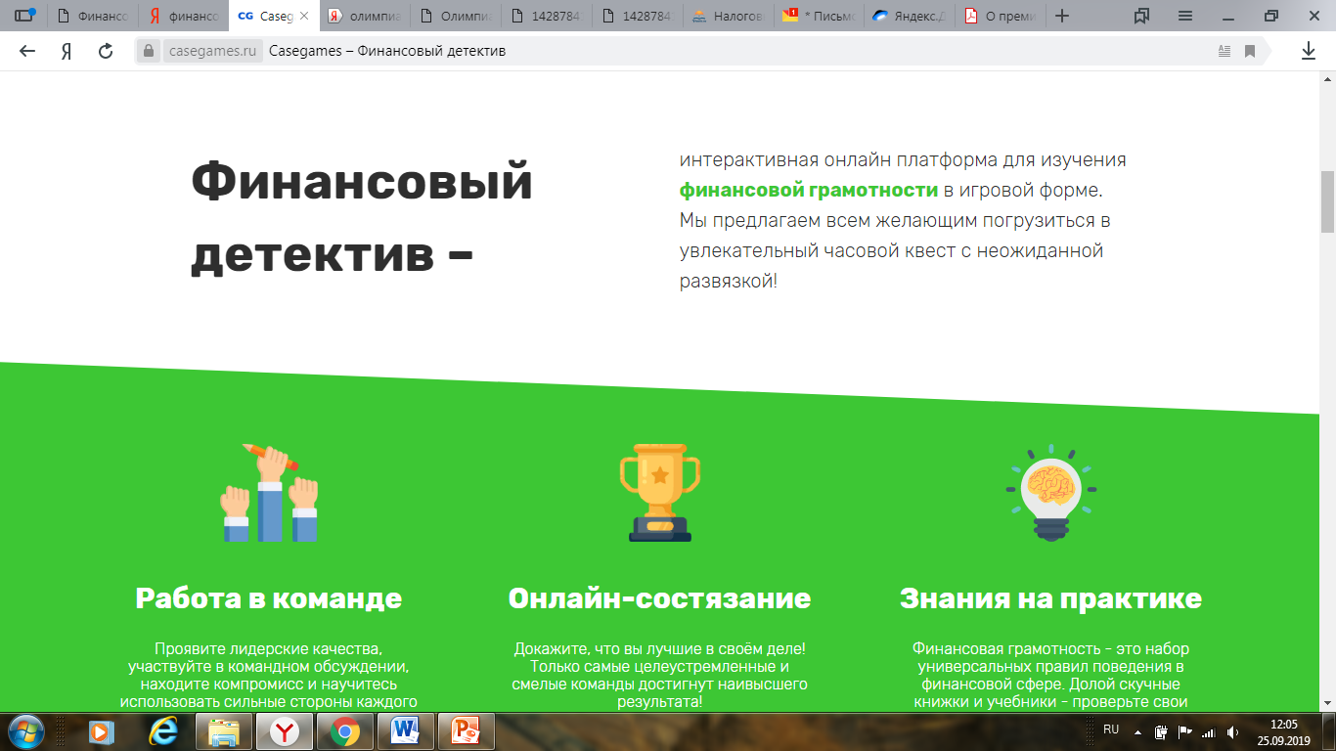

Slide 19
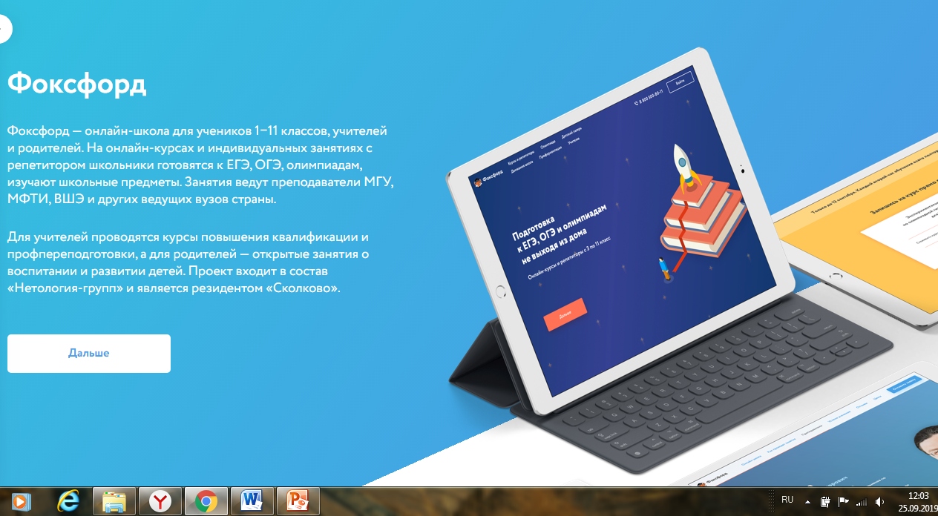

Slide 20
ИНТЕРНЕТ-РЕСУРСЫ
https://fincult.info/about/
https://foxford.ru/about
https://fmc.hse.ru/about
https://olimpiada-kondratiev.ru/
https://info.olimpiada.ru/calendar?reg_inc=1&subject%5B33%5D=on&subject%5B23%5D=on&subject%5B14%5D=on&sub_inc=1&tags_fo_filter=
https://www.mecom.club/
https://olimpiada.ru/
http://olimp-test.ru/olimpiada2019-2020/registration
https://www.cbr.ru/today/cbrf_itm/cbrf_sub/
https://vashifinancy.ru/
http://www.finpotrebsouz.ru/

Slide 21
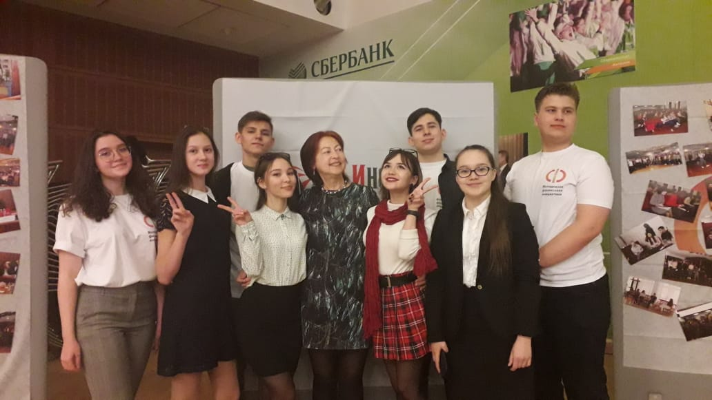
Спасибо за внимание!

